Slide 1
INSTALACJA I PRZEGLĄD NARZĘDZI XAMPP
Mateusz Misiak

Slide 2
XAMPP w swoim pakiecie oferuje następujące aplikacje, które możesz zainstalować:
serwer www Apache,
baza danych MySQL (MariaDB),
serwer FTP FileZilla,
serwer poczty mailowej Mercury,
apache Tomcat dla technologii Java Servlets
instalacja dodatków – phpMyAdmin, Webalizer, Fake Sendmail.
możliwość pobrania automatycznego CMSów i znanych aplikacji www (WordPress, phpBB, MODx, E-commerce, CRM i inne)

Slide 3
Do czego służy XAMPP?
Xaamp służy do szybkiej i przyjaznej instalacji serwera Apache oraz bazy danych i dodatków – tym samym jest to spore ułatwienie dla deweloperów. Oprogramowanie zostało wstępnie skonfigurowane – tym samym minute po instalacji można rozpocząć pracę ze swoją stroną internetową.
Xaamp dostępny jest na Windows, Linux oraz komputery Mac. Korzystanie z pakietu jest darmowe, jednak należy sprawdzić licencje poszczególnych elementów, które wchodzą w jego skład.

Slide 4
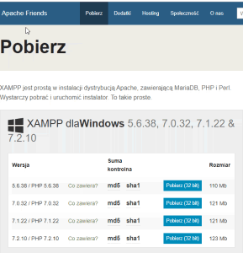
Pakiet pobierasz z oficjalnej strony internetowej –
https://www.apachefriends.org/pl/. W zależności od PHP istnieje kilka wariantów pakietów (od PHP 5.6.38 do PHP 7.2.10)

Slide 5
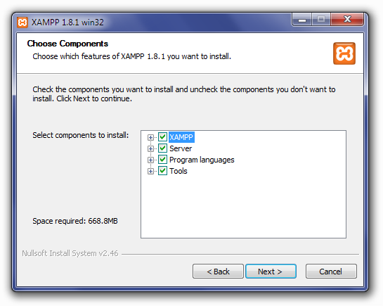
Instalowanie XAMPP
Wybieramy interesujace składniki pakietu XAMPP. Żeby uruchomić go poporawnie wszystkie skladniki powinny być zaznaczone. Naciskamy next aby przejsc dalej

Slide 6
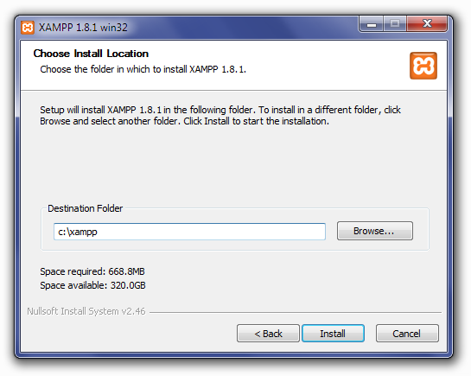
Wybieramy scieżke gdzie nasz Xampp będzie się znajdował.

Slide 7
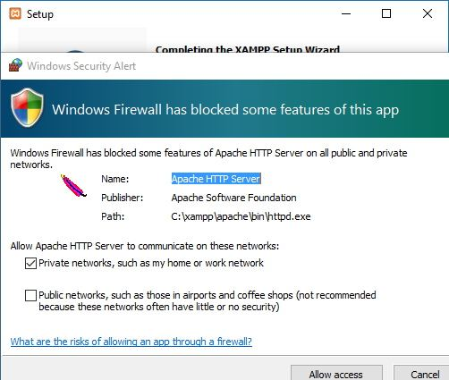
Musimy mu pozwolić na dostęp do zapory.

Slide 8
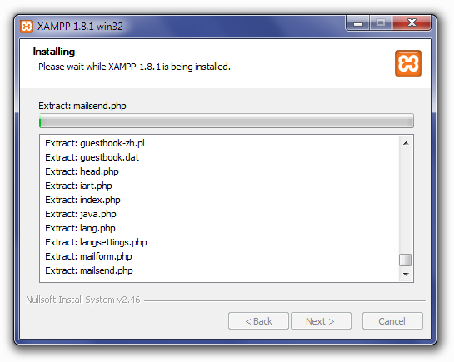
Program zacznie wypakowywać pliki w lokalizacji wcześniej wybranej.

Slide 9
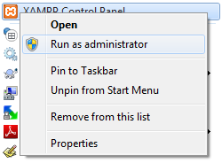
Po zainstalowaniu należy uruchamiać Xampp jako administrator w systemie Windows 7.

Slide 10
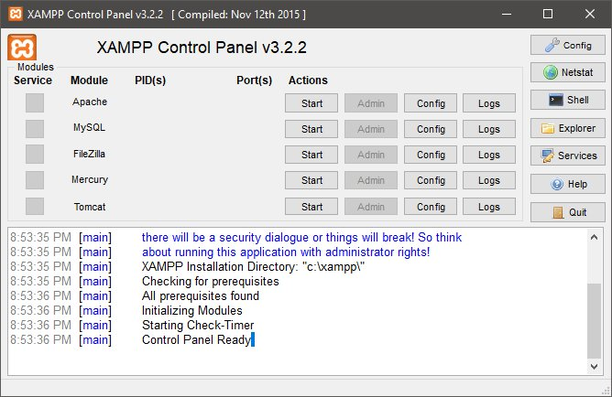
Uruchomienie aplikacji i serwera www w XAAMP Uruchamiasz aplikacje poprzez panel kontrolny, który znajduję się w folderze XAMMPa bądź z menu start.

Slide 11
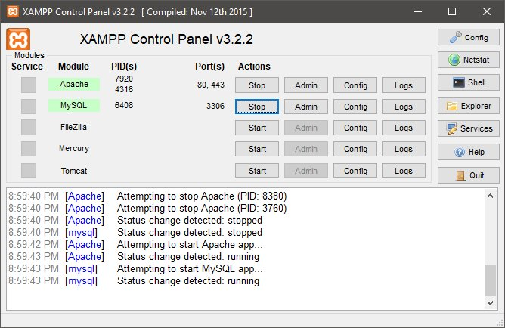
Po wciśnięciu przycisków Start w modułach Apache oraz MySQL podświetlą Ci one na jasno zielony kolor nazwy modułów, numery procesów PID(s) oraz Portów Port(s).

Slide 12
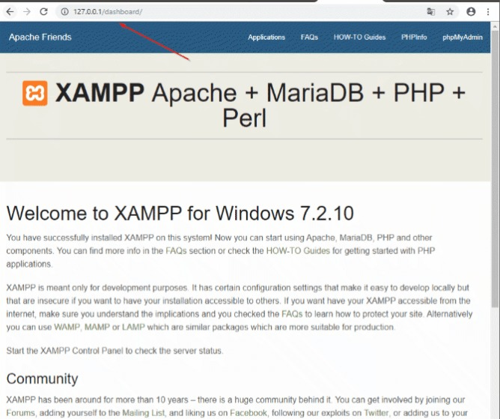
Następnie musisz w przeglądarce internetowej wpisać adres http://127.0.0.1/, bądź localhost/ który wykona przekierowanie na (127.0.0.1 lub localhost)/dashboard.

Slide 13
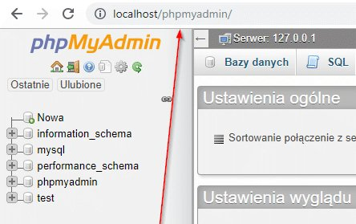
MySQL – sprawdzenie i logowanie do phpMyAdmin
Bazę danych sprawdzisz poprzez wejście do panelu phpMyAdmin, który znajduję się pod adresem http://localhost/phpmyadmin, bądź http://127.0.0.1/phpmyadmin. Hasło nie jest wymagane i logowanie następuje automatyczne.

Slide 14
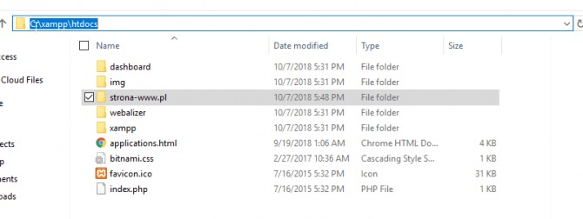

Wgrywanie własnej strony internetowej – lokalizacja
Lokalizacja folderu XAMPPA znajduję się w folderze htdocs. Tworząc odpowiedni folder możesz umieścić w nim plik .php, który będzie dostępny z poziomu przeglądarki.
Po wgraniu folderu możesz wejść na swoją stronę internetowa poprzez przeglądarkę na odpowiedni adres (localhost lub 127.0.0.1 i nazwe folderu)

